Slide 1
Rencontre Chercheurs - Professionnels :
Sortir des pesticides en viticulture
08 mars 2022
VitiREV : les laboratoires d'innovation territoriale pour engager la transition
Natacha Élia, Chambre d’agriculture de la Gironde
Yann Raineau, Région Nouvelle-Aquitaine

Slide 2
Territoire d’Innovation VitiREV
Un projet soutenu par le programme d’investissement d’avenir (PIA3)
Les objectifs
Sortir de l’utilisation des produits phytopharmaceutiques nocifs en accompagnant les viticulteurs vers de nouvelles pratiques
Renforcer la compétitivité, le dynamisme, le rayonnement et l’attractivité des territoires viticoles
Améliorer la qualité de vie des citoyens et des agriculteurs en réduisant leur exposition aux intrants chimiques agricoles et en les intégrant au cœur d’une gouvernance de territoire
Le financement
La durée
Budget des actions
Potentiel d’investissement
43,2 M€
200 M€
8 années
32% (13,6 M€) : Subventions PIA
30% (60 M€) : Fonds propres PIA
Convention CDC - Région
2027
dont 40 M€ d’investissements directs
2020
15% (6,4 M€ )
co-financement Région
(DG agri, numérique, recherche,…)
dont 20 M€ via les Fonds VitiREV
2018
Lancement de l’initiative régionale
2030
Des territoires durablement transformés
70% (140M€)
Autres souscripteurs privés et publics (dont Région)
53% (23 M€ )
Autres co-financements
(interprofessions, organismes privés et publics, porteurs d’action)

Slide 3
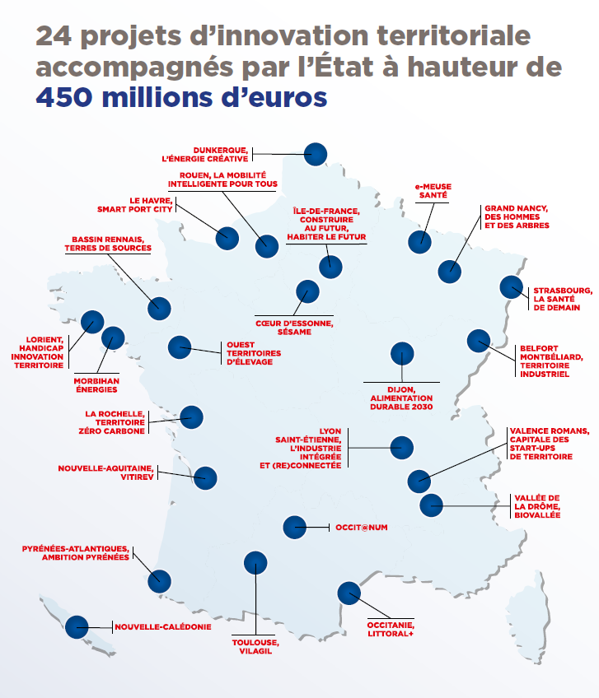
Programme d’Investissements d’Avenir – PIA : 450 M€ pour soutenir 24 projets
Projets co-construits avec les acteurs locaux ; collectivités territoriales et partenaires engagés dans le développement économique des territoires.
transition énergétique,
évolution des compétences et métiers,
évolution des pratiques agricoles,
reconquête industrielle,
nouvelles mobilités,
transitions numériques,
innovation dans les systèmes de santé
Les ambitions du Gouvernement
=
faire de la France un modèle en matière de transition écologique, de société de compétences et d'économie d'innovation.

Slide 4
UNE TRANSFORMATION QUI S’OPÈRE SUR PLUSIEURS THÉMATIQUES CLÉS
Exemples d’actions
Développer des outils de détection et prévention
Innover sur le matériel végétal
Vignobles expérimentaux
Evénement dédié à l’investissement dans l’AgTech
Exemples d’actions
Plateforme numérique collaborative VitiData
Coconstruire des interfaces centrées sur les utilisateurs
Plateforme d’expérimentation de test et de démonstration des innovations numériques
Agroécologie
Nouvelles technologies,
solutions innovantes
Transformation numérique
Axes
LABORATOIRES D’INNOVATION TERRITORIALE (Expérimentations locales et concertation citoyenne)
Axe
2&4&5
3
Exemples d’actions
Résilience et inclusion des territoires avec un accompagnement par la recherche
Observatoire des coûts de production & des stratégies d'entreprise
Observatoire des Pratiques, des Usages et de la Santé en lien avec les pesticides viticoles
Exemples d’actions
Moderniser l'offre de formation viticole grâce à des outils pédagogiques innovants
Expérimenter de nouvelles formes d’incitation par une approche comportementale
Susciter les vocations pour les métiers de la viticulture
Axes
1&7
Transformation des métiers et attractivité des territoires
Recherche finalisée, participative et observatoires
Axes
Axe
6&8
9

Slide 5
LES LIT (LABORATOIRES D’INNOVATION TERRITORIALE) : ARCHIPEL DE TERRITOIRES D’EXPÉRIMENTATION ET DE CONCERTATION CITOYENNE
Inspirés du concept de « living lab », les 14 LIT sont des espaces d’expérimentation et d’innovation en conditions réelles, à un niveau local (bassins de vie)
Des cycles d’expérimentations en boucle courte sur des thématiques propres (biocontrôle, lisières urbaines, biodiversité, cépages résistants, évolution des métiers du conseil, numérique, œnotourisme, etc.)
Des parties prenantes variées et concernées par la problématique traitée (viticulteurs, coopératives, citoyens, collectivités, associations, recherche, groupements, etc.)
Un Archipel de LIT : fédérateur, organisé et piloté
Un Parlement des LIT dans la gouvernance VitiREV : interaction avec tous les autres axes de VitiREV.
Une équipe d’intermédiation :
appui méthodologique des
animateurs de LIT, mise en réseau.

Slide 6
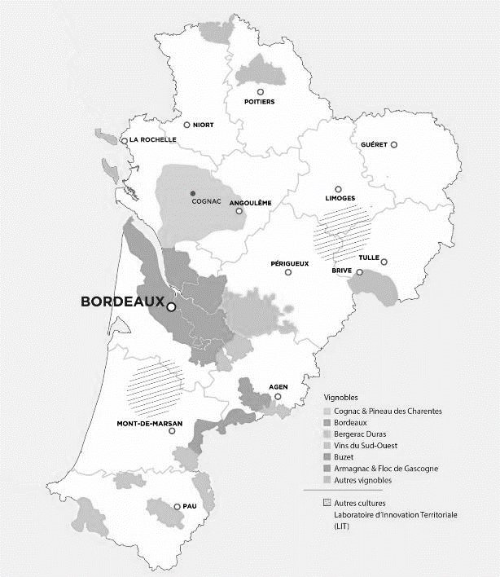
Des réalisations concrètes
Expérimentation et systèmes de culture innovants
Action en lien avec la biodiversité
Futurovin
Plantation de cépages résistants sur une parcelle communale
Grand Angoulême
Démarche avec les acteurs du territoire sur l'agroforesterie
Bacchus
Atelier de co-construction biodiversité/viticulture avec la participation de coopératives et ODG
Syndicat Pineau
Création asso Vitilabeille
+ 2 ha de couverts mellifères / ruches
Bergerac
plantations de 600 arbres fruitiers
+ 1 application cueillette riverains
BIO
Margaux
Lisières urbaines
Côtes du Marmandais
GDON Bordeaux
Cave Buzet
St Christophe des Bardes
Madiran

Slide 7
Des réalisations concrètes
Outil et méthode co-construit
Futurovin
Evènement et sensibilisation avec les citoyens
BIO
Co-construction de la méthode d'évaluation des impacts avec les acteurs du territoire
Grand Angoulême
Syndicat Pineau
Lisières urbaines
Cartographie usages urbains, agricoles, paysagers + pratiques environnementales
à la parcelle / 2 sites pilotes
Côtes du Marmandais
Un Festivino réinventé, une tournée à la rencontre des riverains
GDON Bordeaux
80 entretiens menés
pour un diagnostic de territoire
Cave Buzet
600 personnes aux Estivales du château
sur l'agro-écologie, biodiversité et histoires du territoire
+ création d'un mini-LIT pour enfants sur une zone naturelle
St Christophe des Bardes
Plantation 20 arbres fruitiers
+ ateliers avec les écoles, les vignerons
Bergerac
Madiran
Margaux
Bacchus

Slide 8
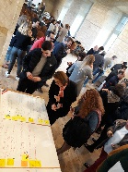
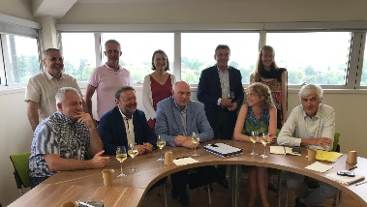
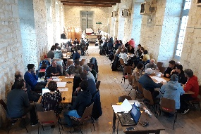
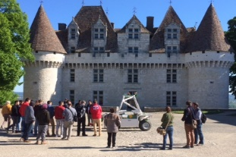
LES LIT : EXEMPLE DE LA « FABRIQUE DES TRANSITIONS » (BERGERAC-DURAS)
Exemple : structuration d’un laboratoire d’innovation territoriale en Bergeracois
Une finalité : La transition environnementale du territoire viticole
Communauté animée :
Groupe Facebook, espace et lettres d’information, Forum de la transition environnementale, etc.
Participation grandissante
Diffusion & communication
Consortium stratégique
Multi échelle/multi acteur
Engagement pris le 28/06/19
Réunions et ateliers de créativité & co-élaboration ➔ Rencontres physiques ou à distance (forum, réseaux sociaux, etc.)
Co-construction & itérations
Intelligence collective
Apprenance
IVBD, FVBD, FNVBSO
Région, DRAAF, Dép24
Grand Bergeracois (4 EPCI)
Syndication du SCoT
EP du bassin Dordogne
CA24, Agrobio Périgord
Crédit Agricole
CTIFL
Association citoyenne CELA
…
Facilitation & ressources
Expérimentations terrain avec les vignerons, entreprises, techniciens, enseignement
Ex : La robotique pour l’environnement
Ex : Pécharmant, diagnostics agroécologiques des exploitations
Concrétisation
Valorisation
Notes:
28 juin 2019, engagement des parties suivante à la création d’un consortium, (photos, tout le monde n’était pas là)
pour suivre l’animation : https://padlet.com/cecile_lelabousse/5p2e1n4g4h7d
Interprofession des Vins de Bergerac Duras (IVBD)
Fédération des Vins de Bergerac Duras (FVBD)
Fédération des Négociants (FNVBSO)
Région NA
DRAAF
Département 24
Grand Bergeracois ( 4 EPCI)
Syndicat Cohérence Territorial (Sycoteb) porteur du SCOT et Plan Climat
Chambre d’Agriculture 24
Agrobio Perigord
EPIDOR animateur du SAGE et de la Réserve de Biosphère
Crédit Agricole
Partie Prenante à inclure prochainement : le CTIFL (Centre technique des Fruits et Légumes), l’association citoyenne CELA (Tiers lieux)
17 Janvier 2019, Forum de la transition environnementale, focus vignerons (photos en pièce jointe)
50 personnes dont 1 classe de BTS.
22 mars 2019, Rencontre autour des cépages résistants (pas de photos)
Vignerons
Techniciens
Création d’un espace d’information : https://padlet.com/cecile_lelabousse/f6fvbwaw5161
Groupe fermé sur Facebook (animation de la communauté) 21 personnes ,
rejoignez le groupe: https://www.facebook.com/groups/2188534684544930/?ref=bookmarks
Vignerons en majorité
Techniciens
Entreprises
Citoyens (professionnels du vin).
Actions, projets en cours et à venir :
Expérimentation de la robotique : retroplanning crée en mai avec , la cave de Monbazillac ( vignerons-techniciens) , la société Somaref, la société Naio, la Chambre d’Agriculture, les professeurs du lycée des Métiers Hélène Duc. Démarrage des tests depuis mi-mai. (photos en pièce jointe)
Le projet Pécharmant , actions à venir : diagnostics agroécologiques des exploitations du territoire en juillet. Les actions avec les habitants arriverons dans un second temps en 2020.
Mise en place et suivi des stations météo à venir, en attente de la réponse Vitirev.
Invitation du collectif Vigne en transition du Midi ( date à définir) pour échanger autour du sujet de la polyculture dans les vignes .
Création d’un concept de vidéos pour partager des expériences : 1er vidéo sur la certification HVE
Février-mars 2020 création d’un événement autour des certifications, techniques alternatives

Slide 9
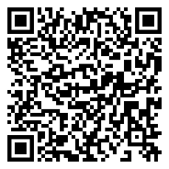
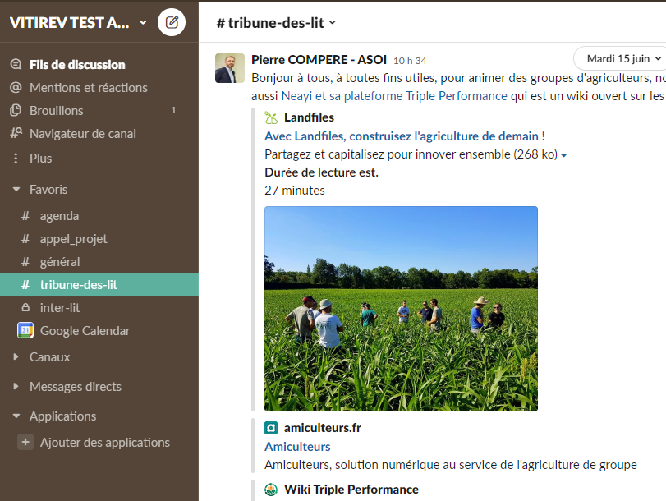
VITALITÉ ET VISIBILITÉ DES LITS
plateforme d’échange ouverte sur l’écosystème élargi de VITIREV
Mise en contact et en interaction directe entre les LITs, la recherche, les startup , sur Slack via la canal
#tribunedeslits
Notes:
Recours à des prestations en appui: soutien, renfort/remplacement ponctuel, sujet complexe/impact, montée en compétences

Slide 10
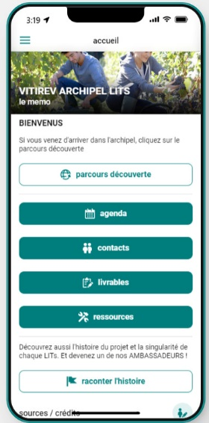
VITALITÉ ET VISIBILITÉ DES LITS
Des prototypes pour partager l’essentiel, replications et déclinaisons maximisées

Slide 11
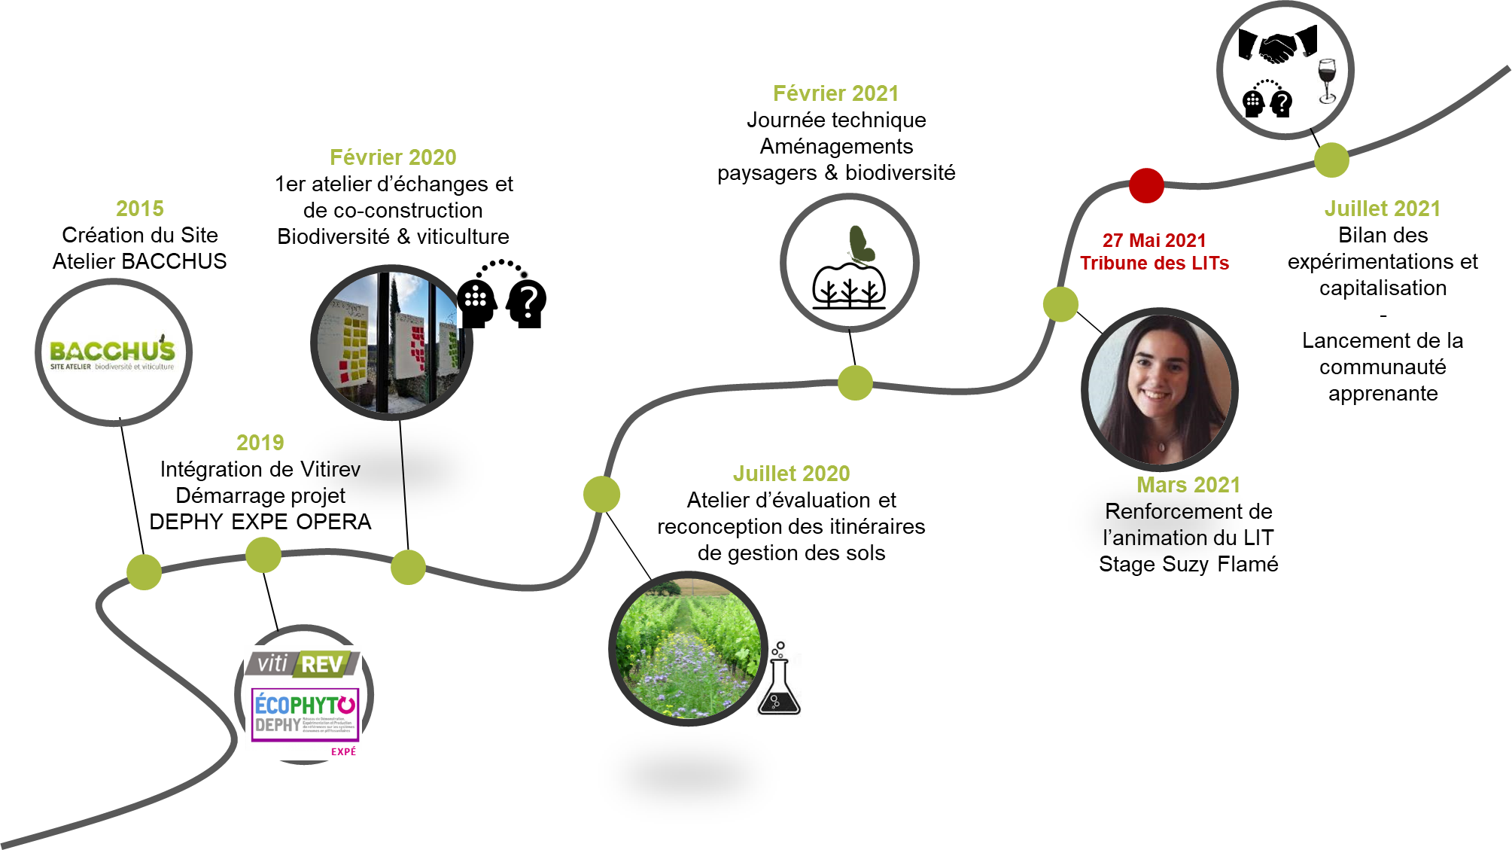
CONSTRUIRE LE RÉCIT

Slide 12
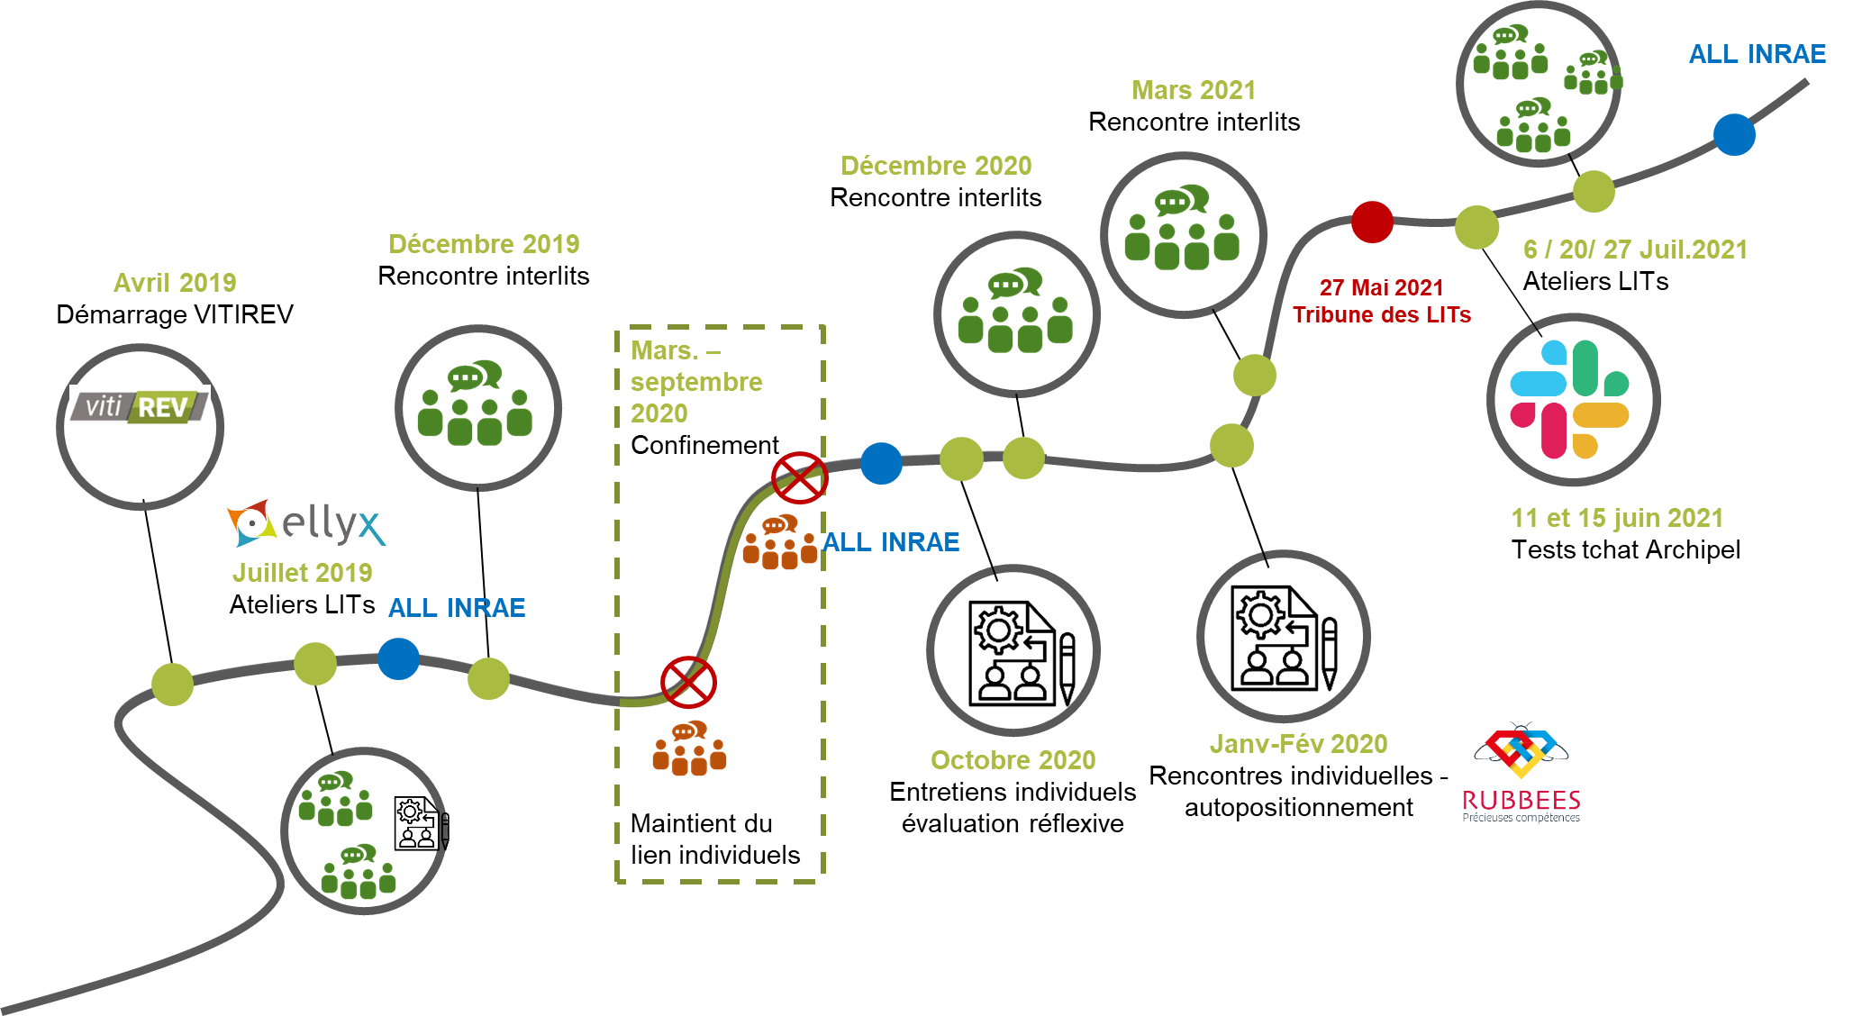
CONSTRUIRE LE RÉCIT

Slide 13
Ancrer les apprentissages - Journal de Bord
NOURRISSONS LE RECIT
PRINCIPE
FORMATS ATTRACTIFS
Pour améliorer notre récit commun sur l'archipel voici une nouvelle trame de partage
à remplir à l'occasion des entretiens individuels ou entre 2 rencontres.
Afin de rendre vivant ce partage pour chaque lecteur, n’hésitez-pas à insérer des liens photos ou vidéos de vos réalisations et succès stories
VERSION INITIALE
A COMPLETER
Suite aux RDV individuels, nous avons déjà rempli la trame pour avoir une première base de partage et d’inter-connaissance.
RV sur la diapo de votre LIT...
C’est vous!

Slide 14
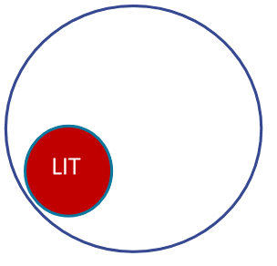
LES LIT : PRINCIPES COMMUNS ET SPÉCIFICITÉS… À ÉVALUER DANS LE TEMPS !
Co-élaboration d’une charte
Différents modèles au démarrage
Diversité de participants
Ancrage territorial
Approche par l’expérience
Démarches émergentes
Processus apprenant
Ressources dédiées
Territoire
Territoire
Territoire
Territoire
Territoire
Territoire
Initiateurs
Sites expérimentaux
Syndicats et coopératives
ont initié la majorité des LIT
(autres : collectivités, recherche)

Slide 15
Vers un passage de relais de la structure initialement porteuse vers d’Autres structures ?
Territoire ou organisation porteur d’une démarche LIT
Structuration
Valorisation
?
Le Laboratoire d’Innovation Territoriale
Émergence
Animation
Quels jalons et quelles actions pour faciliter l’émergence d’un LIT ?
Quelle temporalité ? Quel calendrier ?
www.ellyx.fr

Slide 16
ASSUMER LES FONDAMENTAUX DU « LIVING LAB »
L’expérimentation avant le raisonnement
- Impose le droit à l’erreur
- Et une approche par la bienveillance
Légitimation du savoir d’usage sur le savoir technique
- Reconnaissance des subjectivités
- « tous spécialistes »
Cession du pouvoir de tutelle
- Exigence sur le processus plus que sur les réalisations
- Confiance (croyance ?) dans la méthode

Slide 17
LIVING LAB : POINTS FORTS / POINTS FAIBLES
Décloisonner
Les approches scientifiques
Les publics
Contextualiser / Rendre concret
Le diagnostic
Le processus d’identification des solutions
Habiliter / qualifier
Créer des compétences
Tisser un réseau territorial
Difficile dans les faits / lenteur du processus
Risque que la balle reste au milieu
Quid de la reproductibilité, de la généralisation ?
Implication des têtes de réseau en-dehors du périmètre
Aveu de faiblesse des acteurs traditionnels ?
Risque de « sur-responsabilisation » des individus

Slide 18
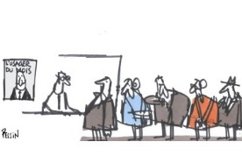
EN FACE DES LIT : LES COLLECTIVITÉS
L’enjeu d’une reconnexion territoriale, et de transformations incarnées
Délicate remise en question des modalités d’intervention
Difficultés de tempo : la longue attente de résultats, et le risque d’un mouvement avorté
Difficultés de tempo : la contingence des échéances et des élections, déconnectée de celle des Living Labs
On ne vote plus un livrable mais un processus sans cesse remis en question
De la logique d’« aide » vers un « bénéficiaire » à celle d‘accompagnement d’un collectif mouvant

Slide 19
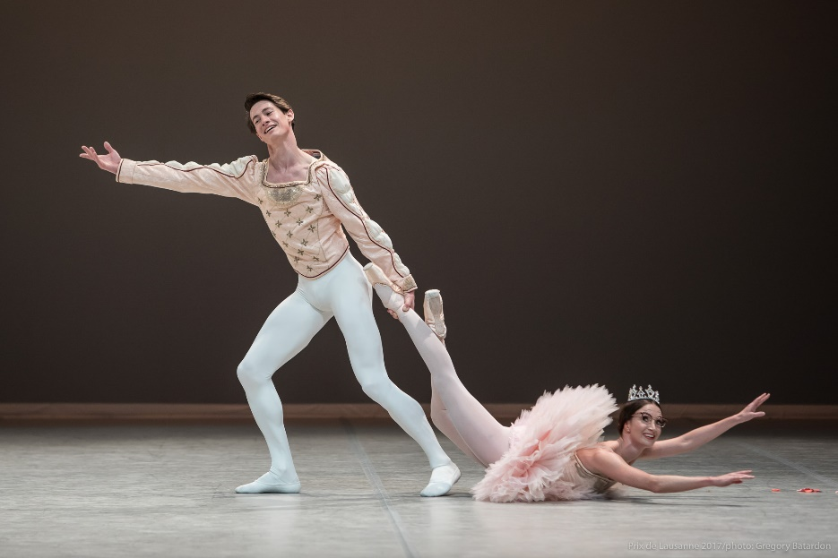
EN FACE DES LIT : LA RECHERCHE
L’enjeu de l’impact de la recherche, et de nouvelles formes d’innovation
Chercheurs en situation inconfortable
Associer les chercheurs, oui, mais quelle place prendre et qui initie le mouvement ?
Chercheurs parties prenantes et/ou chercheurs en appui du processus
Mesurer l’évolution du pouvoir d’agir, évaluer les modèles possibles et les méthodes gagnantes… encore peu de recul
Place des chercheurs ou place de la science, de la méthode scientifique ?

Slide 20
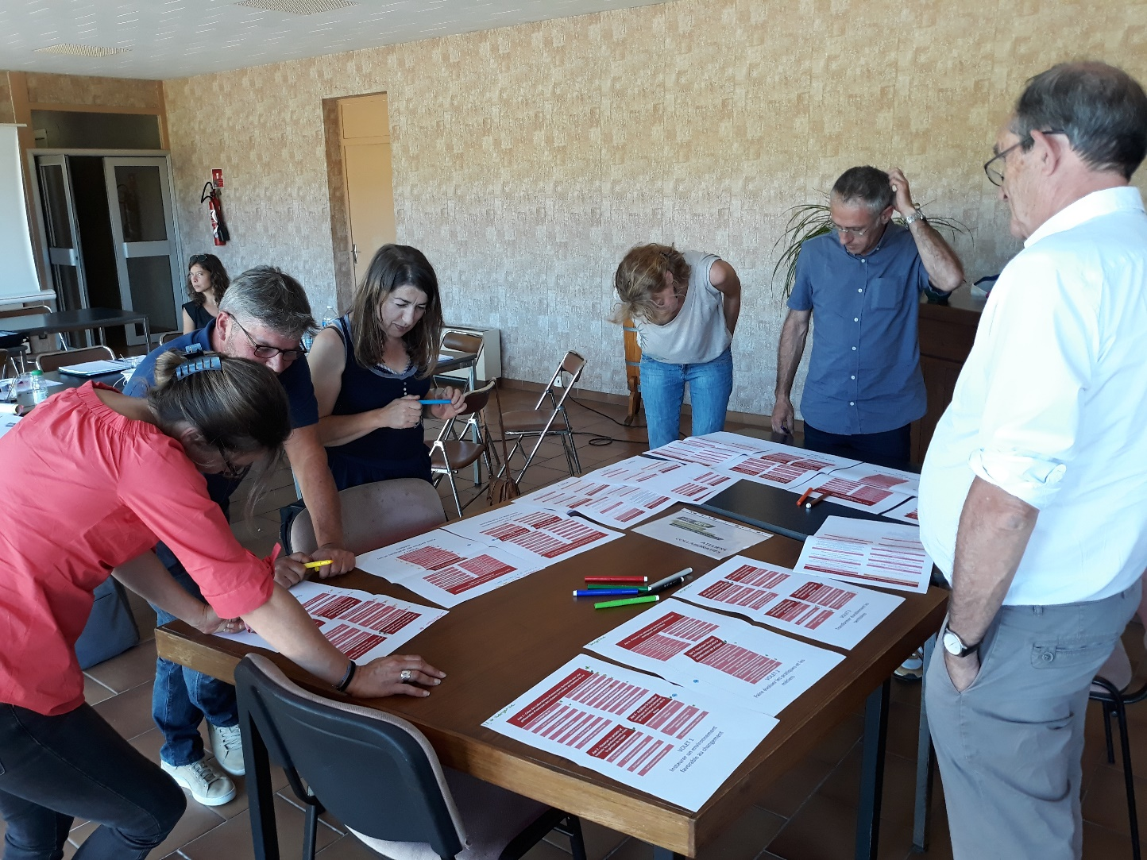
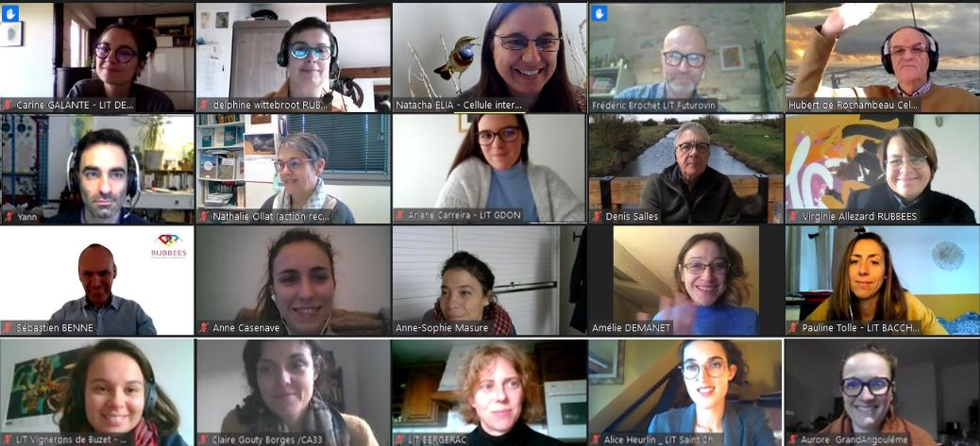
Merci à vous !
www.naqui.fr/vitirev
vitirev@nouvelle-aquitaine.fr
n.elia@gironde.chambagri.fr

